Slide 1
SENADO FEDERAL
POLÍTICAS PÚBLICAS PARA A AGRICULTURA FAMILIAR NO BRASIL
Elisio Contini
26 de Setembro de 2021

Slide 2
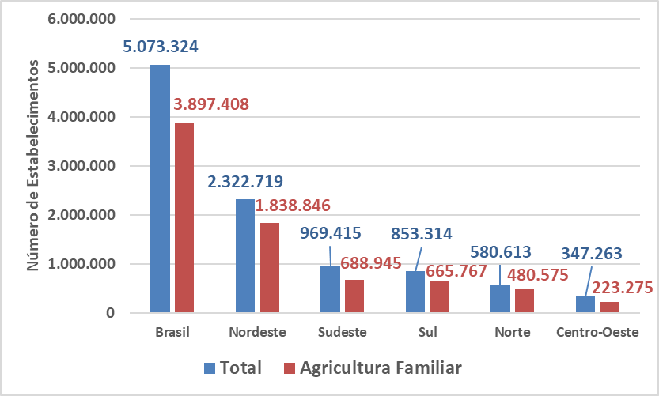
Propriedades Rurais – Brasil Censo 2017

Slide 3
ROTEIRO:
1. Pressupostos Básicos
2. Transformações Profundas no Agro
3. Impactos na Agricultura Familiar
4. Progressos Realizados
5. Problemas Persistem
6. O Futuro

Slide 4
1. Pressupostos Básicos:
1. Economia de Mercado: Eficiência Produtiva
2. Brasil Urbanizado.
3. Globalização com Demanda Forte
4. Prosperidade para pequenos agricultores

Slide 5
2. TRANSFORMAÇÕES PROFUNDAS NO AGRO:
Tecnificação;
Especialização e Escala;
Monetização.

Slide 7
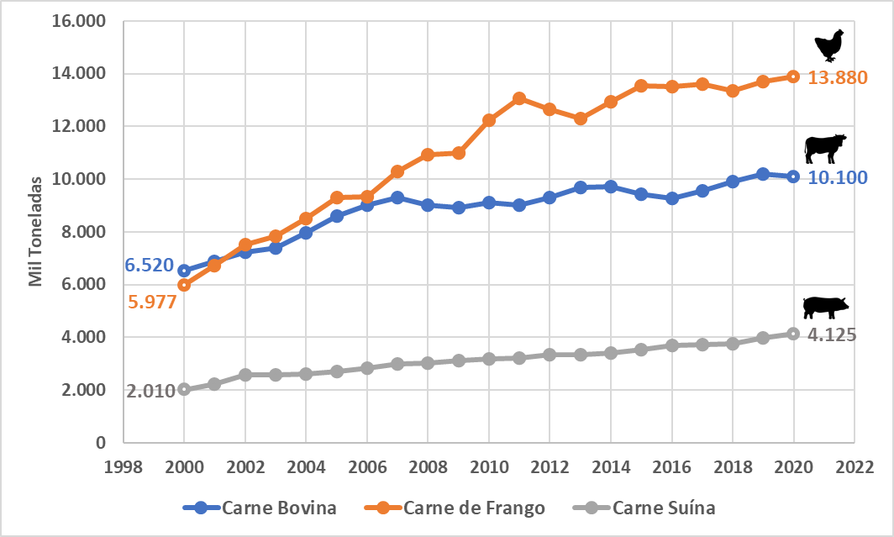
Produção de Carnes - Brasil

Slide 8
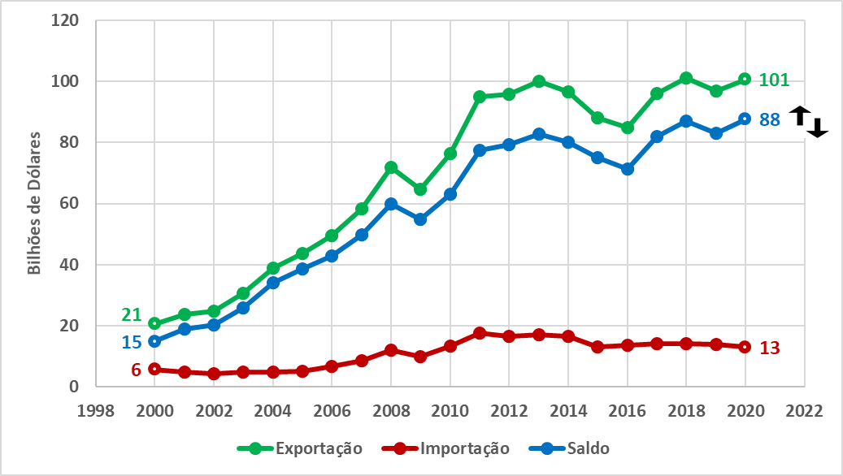
Valor das Exportações e Importação do Agro- Brasil

Slide 9
3. Impactos na Agricultura Familiar:
Necessidade de Capital;
Capacitação;
Escala.

Slide 10
3. Impactos na Agricultura Familiar:
Imperfeições de Mercado: compra insumos mais caros e vende produto mais barato;
Restrições de recursos: terra, capital e trabalho;
Concentração em produtos de menor demanda (interna);
Profissionalização e Especialização no Agro.
Deficiências em infraestrutura física e digital.

Slide 11
4. Progressos Realizados:
Cooperativismo (1 mi coop. no agro);
Sistemas de Integração: Pequenos produtores x Empresas
Aposentadoria Rural (2019 NE 3.293 mil);
Migração Rural-rural;
Programas de Governo: Compras para merenda escolar e cestas básicas (Pandemia);
Planos Safras: PRONAF (21/22 com R$39,34 bi, juros 3 a 4,5%;
Competências: MAPA, CNA, SEBRAE, TVs;
Bolsa Família.

Slide 12
5. Problemas Persistem:
Infraestrutura, inclusive digital;
Titulação de pequenas propriedades;
Assentamentos longe dos mercados e na Amazônia;
Educação de Qualidade;
Regulamentos que dificultam atividades (Ex. leite, embutidos);
Produção x Meio ambiente;
O Entorno pobre;
Seguro Rural.

Slide 13
6. O Futuro: Políticas Públicas
Governo: ajuda a quem precisa;
Continuidade dos Programas Governamentais de Apoio à produção e social (Destaque longa história de apoio ao cooperativismo);
Treinamentos para Atividades Rurais e não Rurais;
Educação Básica de Qualidade.

Slide 14
6.O Futuro: Políticas Públicas (Cont.)
Novos Negócios: fazendas turismo, roteiros (do butiá) artesanato rural, gastronomia (Exemplo: Vale dos Vinhedos);
Integração da Agricultura Familiar com o Urbano (roça se tornou chique)!;
Conservação de recursos naturais (água, solo, florestas);
Fortalecimento de representações sadias;
Extensão rural pública e privada.

Slide 15
Três Mensagens Finais:
Necessidade de continuidade dos Ações Públicas e Privadas: Agricultura Familiar/Pequenos Produtores;
Atenção especial ao Nordeste;
Fortalecer ações produtivas (dentro e fora da propriedade), complementadas por programas sociais.

